Slide 1
PAC-MAN
Un jeu, quatre joueurs artificiels
Marwan Youmni · Master 1 IA_PO · 2025-2026
github.com/Marwwannn/Pacman
PAC-MAN · UN JEU, QUATRE JOUEURS ARTIFICIELS
01

Slide 2
LE PROJET
01
J'ai construit le jeu.
Un moteur Pac-Man complet en Python, sans dépendance, et un client web pour y jouer.
02
Puis des IA qui y jouent.
Quatre stratégies, de la plus bête à la plus forte, dont une qui apprend seule.
03
Puis je les ai mesurées.
100 parties chacune, sur des situations jamais vues. Le score est un nombre.
PAC-MAN · UN JEU, QUATRE JOUEURS ARTIFICIELS
02

Slide 3
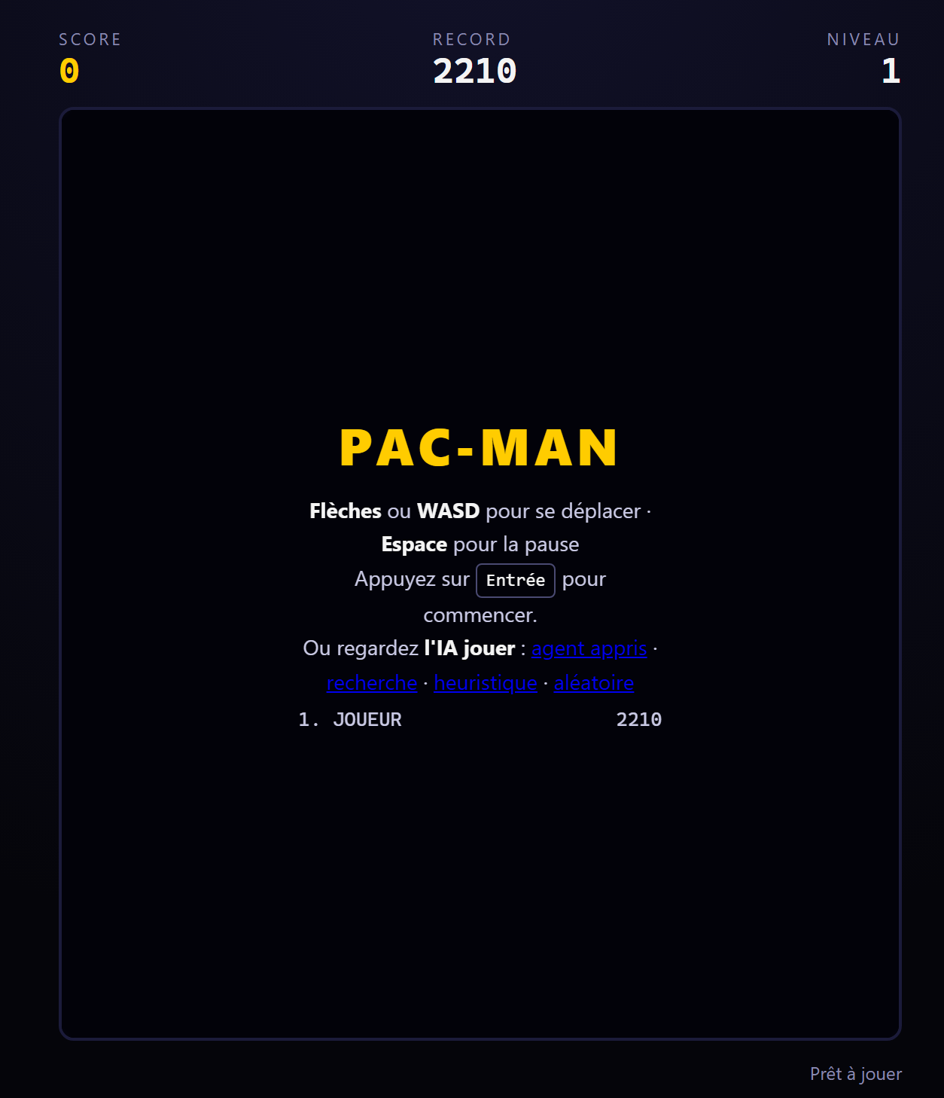
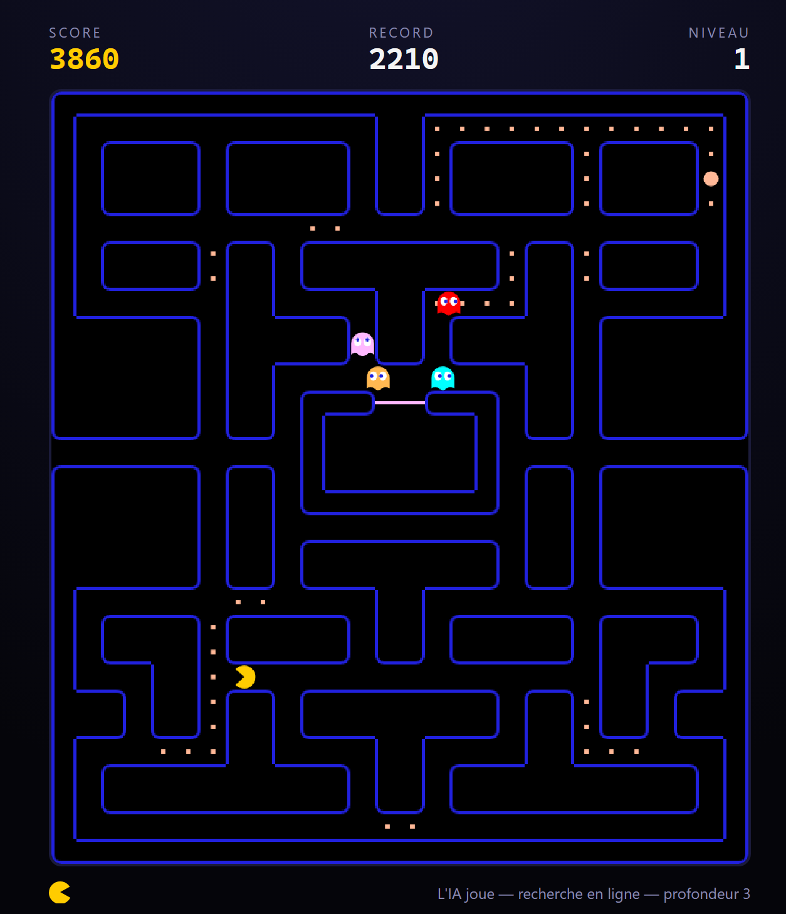
LE TERRAIN
Le jeu existe pour de vrai : on y joue
L'accueil
Flèches pour jouer soi-même, ou un lien pour regarder une IA jouer à sa place.
Une partie
Le serveur Python calcule tout ; le navigateur ne fait qu'afficher. Le même moteur entraîne les IA, 3 000 fois plus vite que le temps réel.
PAC-MAN · UN JEU, QUATRE JOUEURS ARTIFICIELS
03

Slide 4
POURQUOI CE JEU
Règles
simples.
Stratégie
pas du tout.
Un arbitrage permanent
Manger les pastilles (le gain) sans se faire attraper (le risque). À chaque croisement.
Des adversaires imparfaits
Les quatre fantômes de 1980 sont myopes : ils visent à vol d'oiseau, sans voir les murs. C'est ce qui les rend battables.
Une mesure honnête
Le score final dit tout. Personne n'a besoin de juger.
Un terrain que je contrôle
Quand un agent stagne, je peux distinguer « la méthode est mauvaise » de « le problème est mal posé ».
PAC-MAN · UN JEU, QUATRE JOUEURS ARTIFICIELS
04

Slide 5
LES QUATRE JOUEURS · QUATRE STRATÉGIES
De la plus bête à la plus forte
Aléatoire
Heuristique
Q-learning
Recherche
LE PLANCHER
RÈGLES À LA MAIN
IL APPREND
IL SIMULE
Une direction au hasard à chaque croisement. Tout ce qui fait moins est cassé.
Chasseur proche → fuir. Fantôme effrayé → le chasser. Sinon → la pastille la plus proche.
Regarde 12 indicateurs et apprend, en 3 000 parties, combien chacun compte. Personne ne lui dit les règles.
Clone la partie, essaie chaque direction 3 coups à l'avance, garde la meilleure. Zéro apprentissage.
MOINS FORT
PLUS FORT →
PAC-MAN · UN JEU, QUATRE JOUEURS ARTIFICIELS
05

Slide 6
L'AGENT QUI APPREND
Douze indicateurs, douze poids, un barème
Q(s, a) = w · f(s, a)
LE BARÈME
La valeur d'un coup, c'est la somme des indicateurs pondérés. Après 3 000 parties (≈ 8 min), on lit les poids.
Pastille
+10
Super-pastille
+50
pastille sur la case
super-pastille
fruit
distance pastille
Fantôme mangé
+200 → 1600
distance super-pastille
distance chasseur
chasseurs à < 3 cases
Niveau terminé
+500
proie effrayée à portée
nombre de sorties
demi-tour
avancement
biais
Mort
−500
Chaque décision
−1
PAC-MAN · UN JEU, QUATRE JOUEURS ARTIFICIELS
06

Slide 7
RÉSULTATS · QUATRE FANTÔMES
100 parties chacun, jamais vues
Aléatoire
94 %
470
0 % de victoires
Heuristique
2 340
de victoires pour la recherche : elle voit l'avenir.
0 % de victoires
Q-learning
2 895
L'agent appris bat mes règles (2 895 contre 2 340) sans qu'on lui ait rien dit. Mais il gagne rarement : douze poids ne planifient pas une fin de niveau.
4 % de victoires
Recherche
4 990
94 % de victoires
SCORE MÉDIAN SUR 100 PARTIES
PAC-MAN · UN JEU, QUATRE JOUEURS ARTIFICIELS
07

Slide 8
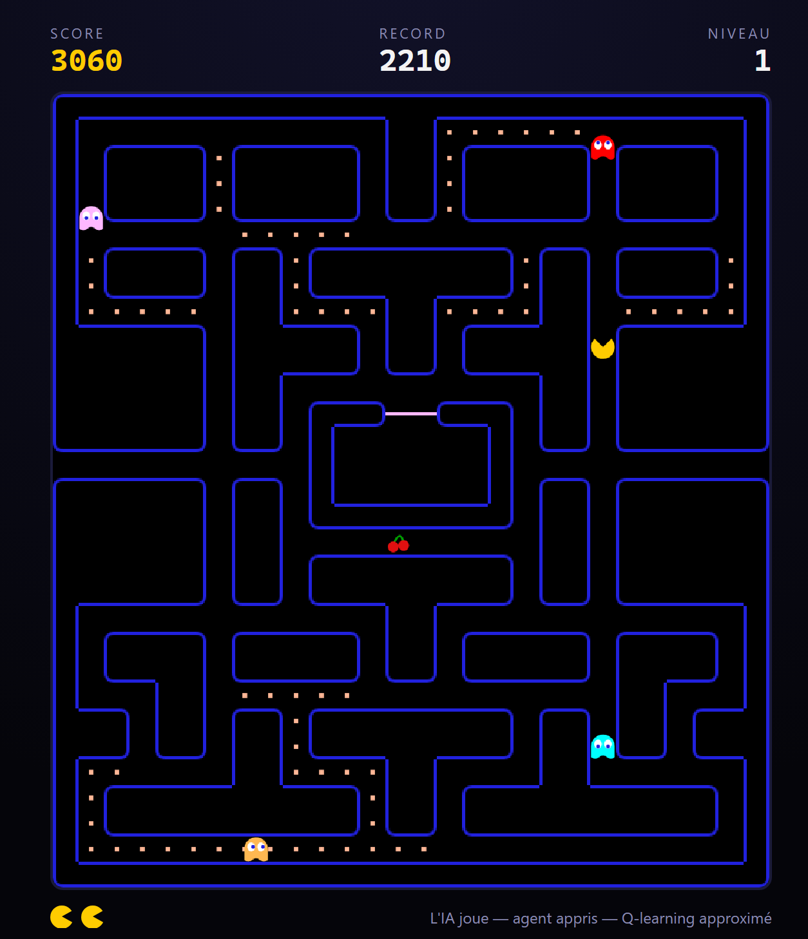
DANS LE JEU
On regarde l'agent appris jouer, en direct
/?ia=appris
Le modèle final au volant
Le serveur décide à chaque croisement avec les douze poids appris ; je ne touche à rien.
On le voit hésiter
Aux intersections, l'agent compare les directions ; parfois il revient sur ses pas. C'est le −1 par décision qui le pousse à avancer.
Les mêmes règles pour tous
Remplacer appris par recherche, heuristique ou aleatoire dans l'adresse suffit pour comparer à l'œil.
PAC-MAN · UN JEU, QUATRE JOUEURS ARTIFICIELS
08

Slide 9
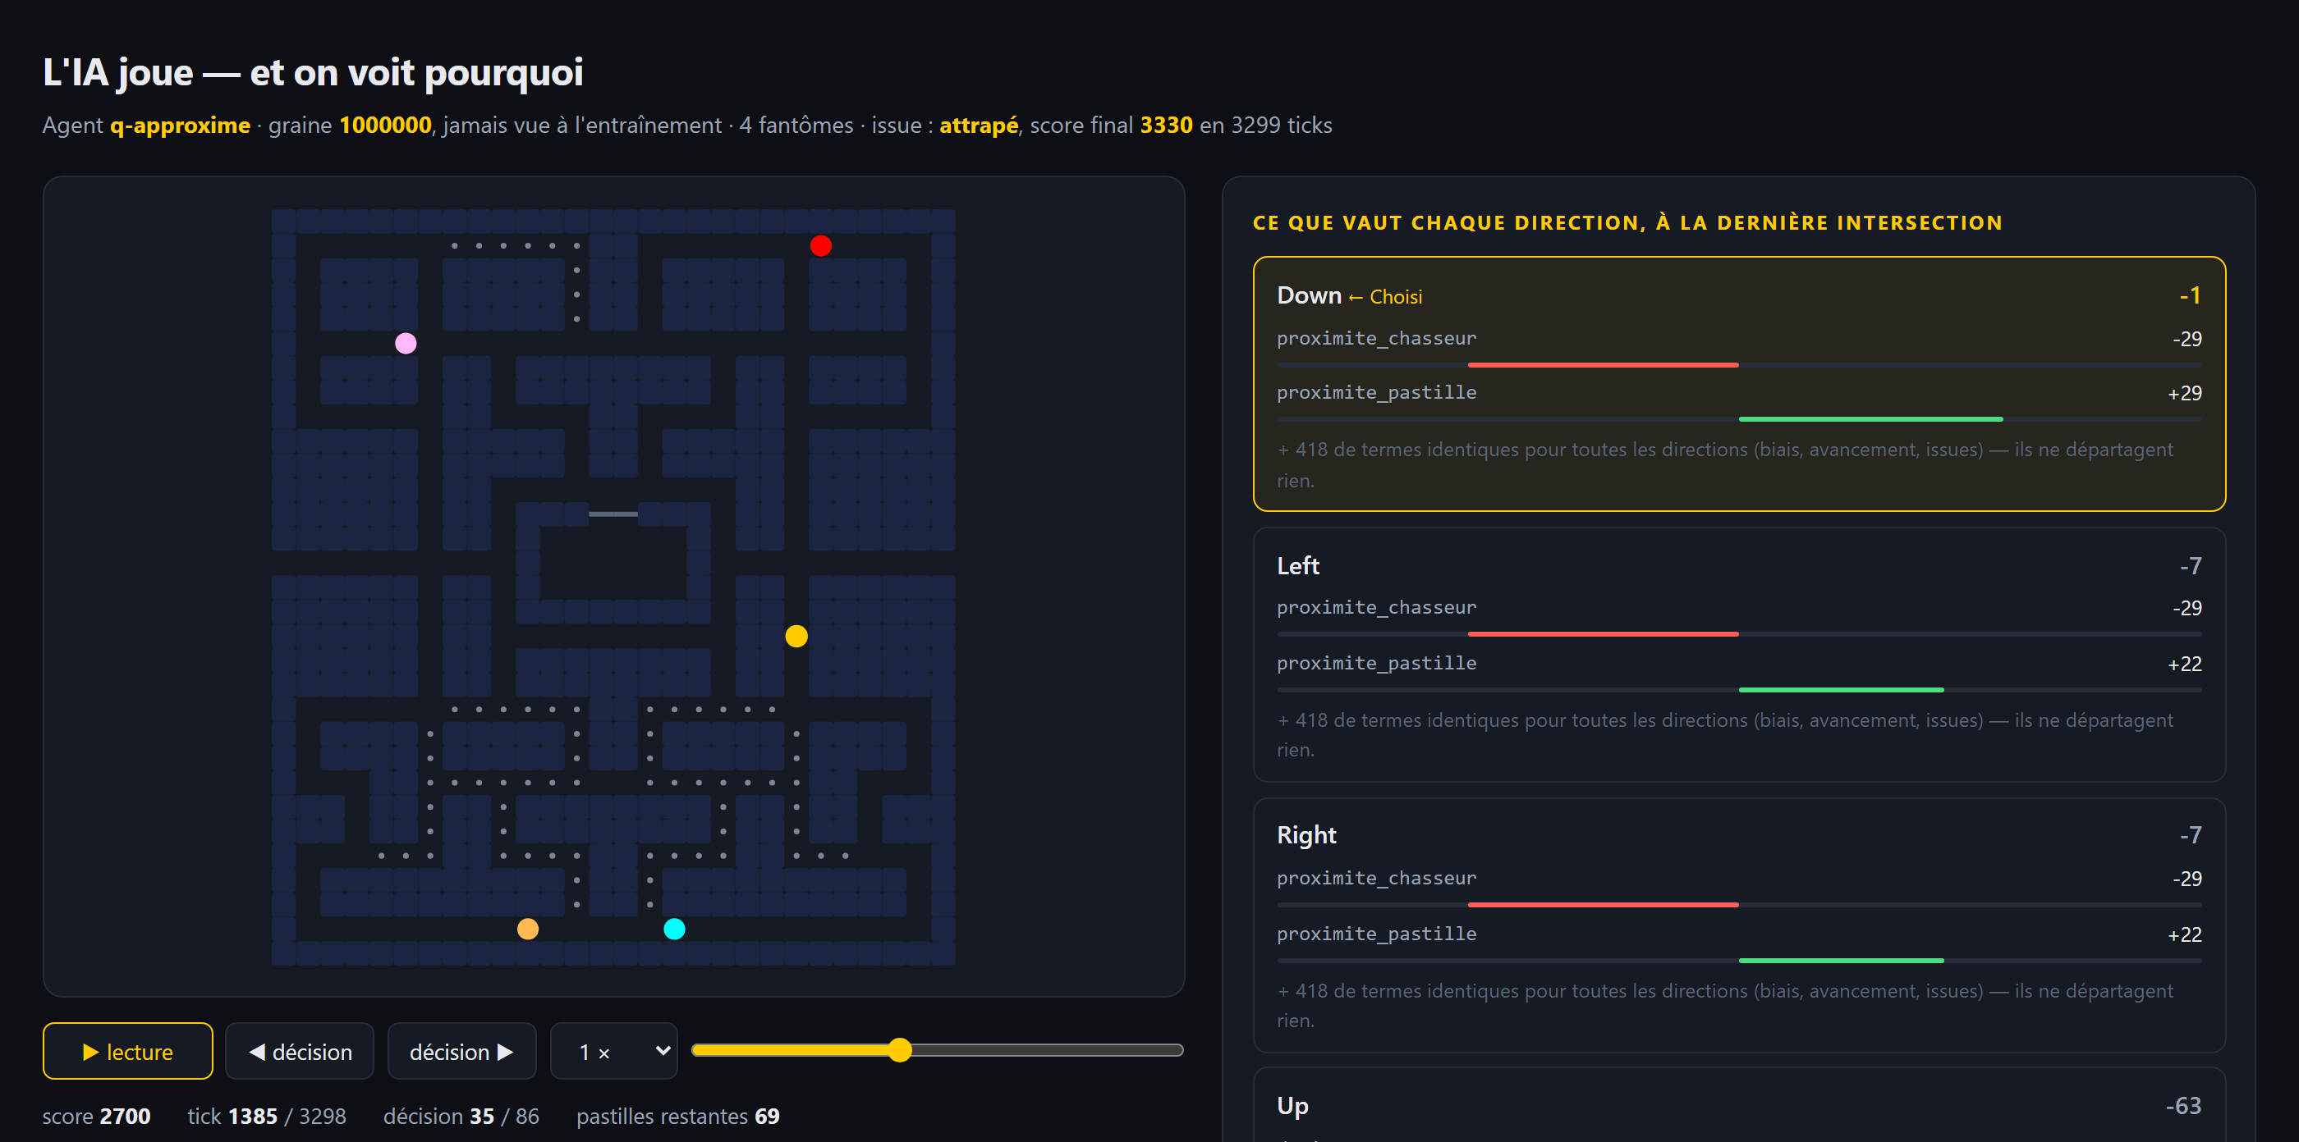
SOUS LE CAPOT · POIDS PAR POIDS
Chaque décision peut s'ouvrir
docs/decisions.html
Une partie de l'IA rejouée coup par coup, sur une graine jamais vue à l'entraînement.
Vert pousse, rouge retient
À chaque intersection : la valeur de chaque direction, décomposée en poids × descripteur.
Ce que douze poids ont acheté
Un réseau de neurones n'aurait jamais permis de montrer ça.
PAC-MAN · UN JEU, QUATRE JOUEURS ARTIFICIELS
09

Slide 10
PROBLÈME N° 1
Décider à chaque pas, c'est décider 2 500 fois pour rien
34
Le constat
89 % du labyrinthe est un couloir où la direction est imposée. Décider à chaque tick, c'est 2 440 décisions sans conséquence par partie, et apprendre sur ce bruit.
La solution
L'environnement traverse les couloirs tout seul et ne rend la main qu'aux intersections.
vrais points de décision, sur 300 cases praticables
Le résultat
Une partie passe de ~2 500 pas à ~100 décisions : 25 fois plus court, sans rien perdre du jeu. C'est ce qui rend l'apprentissage possible en minutes.
PAC-MAN · UN JEU, QUATRE JOUEURS ARTIFICIELS
10

Slide 11
PROBLÈME N° 2
L'agent apprenait par cœur, pas à jouer
Le moteur est parfaitement reproductible, indispensable pour tester. Mais si chaque partie démarre pareil, l'agent mémorise une suite de coups, pas une stratégie : score flatteur à l'entraînement, effondrement dès que ça change.
1
2
3
Une graine par partie
Des graines jamais vues
La médiane, pas le meilleur run
Le départ de Pac-Man et l'errance des fantômes changent à chaque épisode.
Le code refuse d'évaluer sur une graine d'entraînement. Une garde, pas une convention.
100 parties, médiane et écart-type. Un bon score isolé ne prouve rien.
PAC-MAN · UN JEU, QUATRE JOUEURS ARTIFICIELS
11

Slide 12
PROBLÈME N° 3
Deux chiffres du barème comptaient plus que tout l'algorithme
−500
−1
L'agent se suicidait
L'agent tournait en rond
Sans pénalité de mort assez lourde, mourir vite était la meilleure façon d'arrêter de perdre des points.
Devant une super-pastille, il faisait des allers-retours sans la manger : rien ne le pressait.
→ La mort domine tout le reste.
→ Chaque décision coûte. Il avance.
PAC-MAN · UN JEU, QUATRE JOUEURS ARTIFICIELS
12

Slide 13
CE QUI N'A PAS MARCHÉ
Trois résultats négatifs, publiés tels quels
−18 %
+0
∅
La position de chaque fantôme
L'entraînement progressif
Un test vert qui ne testait rien
Donner à l'agent les positions exactes le rend moins bon : 2 390 contre 2 900. Deux fois plus de poids sur le même budget, et un modèle linéaire additionne, il ne croise pas.
Un fantôme puis quatre : 2 895 avec, 2 915 sans. Bonne idée sur le papier, aucun gain mesuré.
« L'agent ressort d'un cul-de-sac » passait toujours… le labyrinthe n'en a aucun. Il itérait sur une liste vide. Un test qui rassure sans prouver est pire qu'un test absent.
PAC-MAN · UN JEU, QUATRE JOUEURS ARTIFICIELS
13

Slide 14
LA VRAIE QUESTION
Apprendre, ou recalculer ?
Q-LEARNING
RECHERCHE
LA LEÇON
Avant de jouer
3 000 parties, ~8 min avant de jouer
Zéro coût avant de jouer
La recherche gagne ici parce qu'elle a un simulateur exact et gratuit.
Un robot, un marché, un patient n'en ont pas : simuler y est impossible ou plus cher qu'agir. Là, c'est l'apprentissage qui reste.
Pendant le jeu
12 multiplications par coup
Des dizaines de parties simulées par coup
Après
Il reste 12 nombres lisibles
Il ne reste rien
Sans simulateur
Fonctionne sans simulateur exact
S'effondre sans simulateur exact
PAC-MAN · UN JEU, QUATRE JOUEURS ARTIFICIELS
14

Slide 15
LIMITES ET SUITES
Ce que je n'affirme pas, et ce qui vient
LIMITES
SUITES
Pas de niveau terminé à 4 fantômes : l'agent évalue chaque croisement isolément.
Des indicateurs appris (auto-encodeur) plutôt qu'écrits à la main.
Les 12 indicateurs sont écrits à la main : il apprend combien ça compte, pas quoi regarder.
Des fantômes non myopes, avec le vrai plus court chemin : un mode difficile.
Un seul labyrinthe mesuré : le transfert n'est pas vérifié, donc pas affirmé.
Un réseau de neurones pour croiser ce qu'un modèle linéaire ne fait qu'additionner.
PAC-MAN · UN JEU, QUATRE JOUEURS ARTIFICIELS
15

Slide 16
USAGE DE L'IA GÉNÉRATIVE
Déclaré, total, assumé
Claude Code (Anthropic), seul outil, du 19/07 au 21/08. Chaque commit porte le trailer Co-Authored-By: Claude.
CE QU'IL A FAIT
CE QUE J'AI FAIT
Le socle du jeu, la fidélité à l'arcade, les 278 tests, l'audit sécurité, le cadrage chiffré de l'approche.
Cadrer, arbitrer, éprouver, refuser. Le périmètre, le choix du renforcement, les bugs que seul un joueur voit, et les deux questions qui ont produit les résultats les plus forts : « et si on lui donnait la position des fantômes ? », « les fantômes partent-ils toujours du même endroit ? »
PAC-MAN · UN JEU, QUATRE JOUEURS ARTIFICIELS
16

Slide 17
Merci. Des questions ?
DÉMO
pacman-server
on joue, sur http://127.0.0.1:8000
/?ia=appris
l'agent appris joue en direct, on le voit hésiter aux croisements
docs/decisions.html
chaque décision expliquée, poids par poids
github.com/Marwwannn/Pacman
PAC-MAN · UN JEU, QUATRE JOUEURS ARTIFICIELS
17

